Slide 1
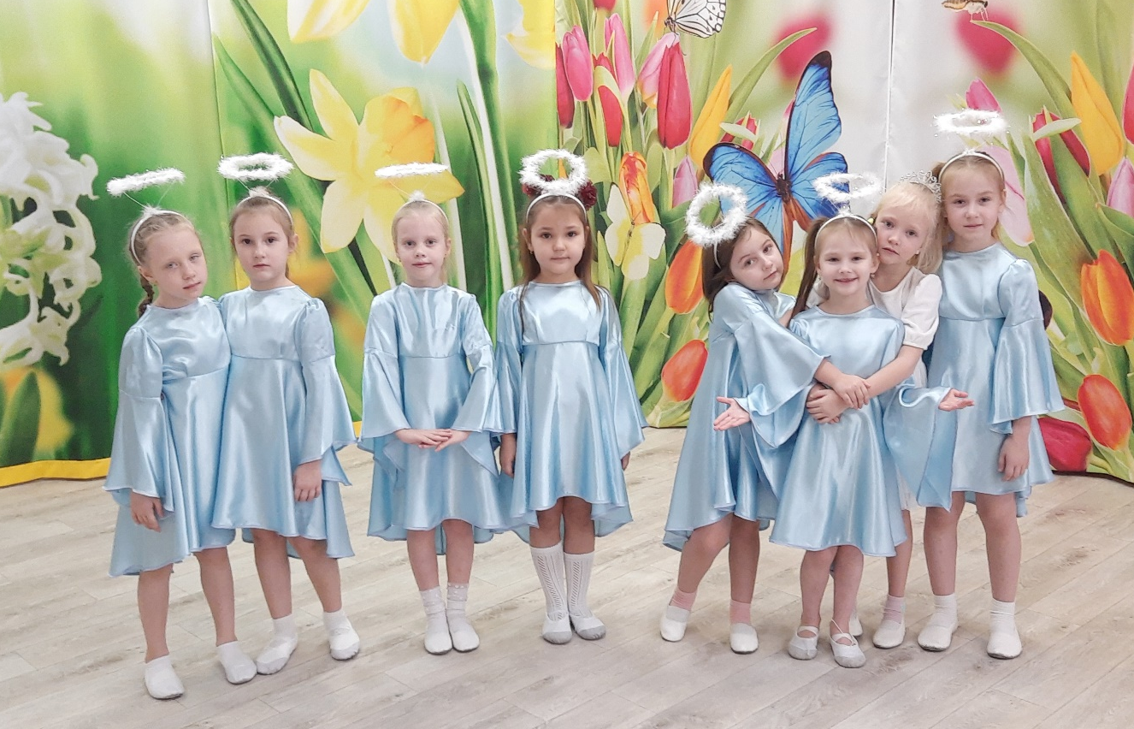
Аналитический отчет хореографического кружка «Ритмы детства» за 2024-2025 уч. год руководителя Рожковой С. С.
Муниципальное казенное дошкольное образовательное учреждение Искитимского района Новосибирской области детский сад комбинированного вида «Красная шапочка» р.п. Линево

Slide 2
Рожкова Светлана Сергеевна руководитель кружка
За отчетный период 2024-2025 учебный год в МКДОУ детский сад «Красная шапочка» мною осуществлялась кружковая работа по хореографии.
Мной была разработана дополнительная общеобразовательная общеразвивающая программа художественной направленности (в том числе для детей с ТНР) «Ритмы детства»
Возраст воспитанников: 5-7 лет. Программа построена:
с учетом основных принципов, требований к организации и содержанию к учебной деятельности в ДОУ, возрастных особенностях детей;
на основе технологии по ритмической пластике для детей «Ритмическая мозаика» (программы дошкольного образования «Ритмическая мозаика» под редакцией А.И.Бурениной);
в соответствии с дополнительной программой по хореографии для детей дошкольного возраста от 1,5 до 7 лет «Прекрасный мир танца» О.Н. Калининой;
с учетом следующих парциальных программ:
Ж.Е. Фирилева, Е.Г. Сайкина. «Са-Фи-Дансе». Танцевально - игровая гимнастика для детей.
Т. К Барышникова «Азбука хореографии».
Н.В. Зарецкая, З.Я. Роот «Танцы в детском саду».

Slide 3
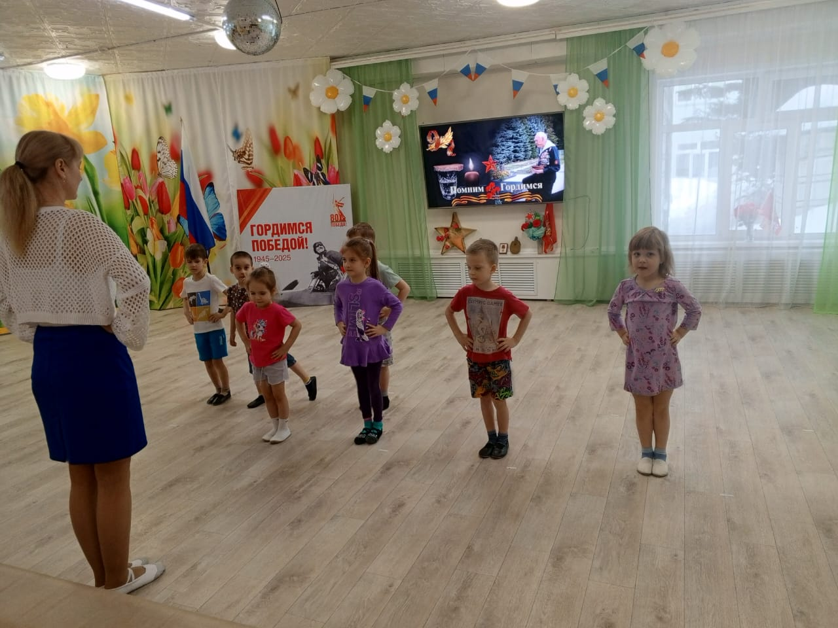
Программа курса хореографии «Ритмы детства» предусматривала систематическое и последовательное 2-х годичное обучение и ориентирована на работу с детьми 5-7 лет независимо от наличия у них специальных физических данных (в том числе с детьми ТНР). Занятия проводились с согласия родителей, 2 раза в неделю. Количество детей в группе: 1 группа – 12 (5-6 лет) 2 группа – 15 (6-7 лет).

Slide 4
Цель и задачи
Цель 1 года обучения:
Обучение детей ритмике и основам хореографии.
Задачи 1 года обучения:
Личностные
Воспитывать культуру общения и активно включаться в общение и взаимодействие со сверстниками на принципах уважения и доброжелательности, взаимопомощи и сопереживания;
воспитывать терпение, целеустремленность и умение управлять своими эмоциями;
воспитывать дисциплинированность, трудолюбие.
Метапредметные
Развивать познавательную инициативу в учебном сотрудничестве;
обучать воплощению музыкальных образов при разучивании и исполнении танцевальных движений;
развивать чувство ритма;
развивать творческие способности ребёнка: артистизм, фантазию, способность к импровизации.
Предметные
Обучать основным музыкальным терминам и понятиям;
развивать правильную осанку, поставить корпус, ноги, руки и голову в заданную позицию;
развивать и ощущать музыкальный ритм, создавать музыкально-двигательные образы;
обучить соблюдать правильную дистанцию при построении линии, шеренге колонны и ориентироваться пространстве.

Slide 5
Цель 2 года обучения: Формировать танцевальную культуру, художественный вкус и интерес к хореографическому искусству. Задачи 2 года обучения Личностные: Развивать эмоциональную восприимчивость; формировать установки на безопасный, здоровый образ жизни, наличие мотивации к творческому труду; формировать зрительскую культуру. Метапредметные Развивать первоначальные танцевальные навыки и умения; развивать выразительность исполнения; развить творческие способности: артистизм, фантазию, способность к импровизации; развивать физические данные: пластику, гибкость, координацию движений, ориентировки в пространстве. Предметные Обучать танцевальным жанрам, умению находить их общие черты и отличия; обучать выполнять гимнастические комплексы; обучать выполнять акробатические элементы; обучать выполнять комплекс растяжек.

Slide 6
Результаты диагностики хореографических способностей детей по критериям: разминка (ноги, руки, голова, корпус), упражнения по кругу, прыжки, гимнастика, творческие задания. 1 группа (5-6 лет)

Slide 7
Результаты диагностики хореографических способностей детей по критериям: разминка (ноги, руки, голова, корпус), упражнения по кругу, прыжки, гимнастика, творческие задания. 2 группа (6-7 лет)

Slide 8
Материально-техническое обеспечение: Для успешной реализации образовательного процесса имеется следующее оборудование: танцевальный зал (хорошо освещенный, оснащенный зеркалами); стереосистема; видеооборудование (телевизор, видеопроектор и т.д); игровой, танцевальный реквизит; сценические костюмы; гимнастические коврики. Все оборудование сертифицировано, хорошего качества и соответствовать СанПиН. Информационное обеспечение: презентации по темам занятий; аудиофайлы для занятий по ритмике и танцевальных постановок, для выполнения практических упражнений, для проведения игр; видеозаписи мастер-классов для занятий по ритмике; фотофайлы; аудиотека.

Slide 9
В течении года были разучены следующие хореографические композиции:
«Далеко от мамы»
«Красная шапочка»
«Бум»
«Крыльями ангела»
«Обнимашки»
«Кошка беспородная»
«Синий платочек»
«Танец с платками»
«Хафанана»
«Месяц май»

Slide 10
В течение года были проведены следующие итоговые мероприятия:
Сентябрь: праздничный концерт ко Дню дошкольного работника;
Ноябрь: мероприятия к празднику День Матери в России (видеопоздравление);
Декабрь: утренники «Новый год!»;
Февраль: празднично-спортивное мероприятие «День защитника Отечества!»;
Март: «8 Марта!»;
Апрель: районный фестиваль «Музыкальный калейдоскоп»; поселковый конкурс юных талантов «Росинка»;
Май: поселковый конкурс талантов «Ай да я!», торжественное мероприятие «День Победы!», итоговый концерт для младших дошкольников.

Slide 11
Праздничный концерт для педагогов ко Дню дошкольного работника
Танец «Красная шапочка»
Танец «Бум»

Slide 12
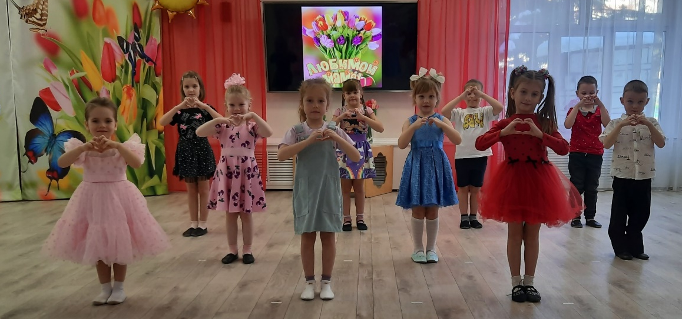
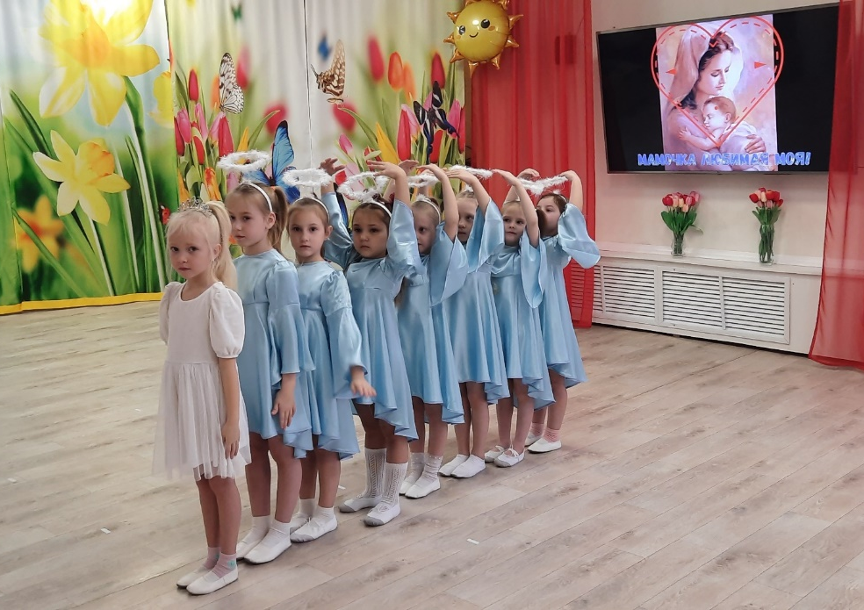
Онлайн-поздравления ко дню Матери
Танец «Далеко от мамы»
Танец «Крыльями ангела»

Slide 13
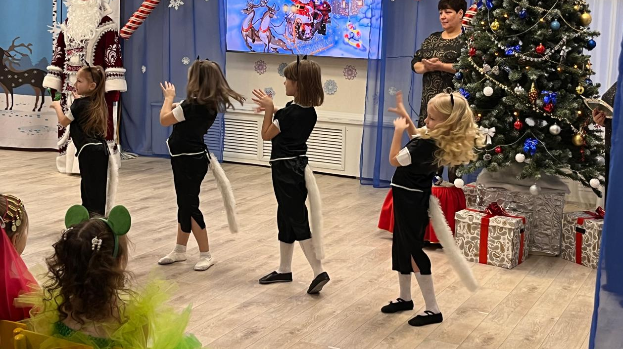
Праздничные мероприятия «Новый год!»
Танец «Обнимашки»
Танец «Кошка беспородная»

Slide 14
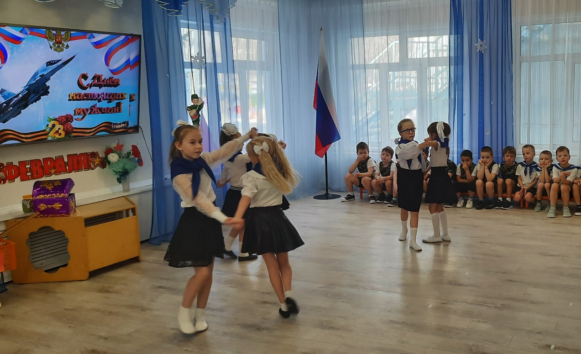
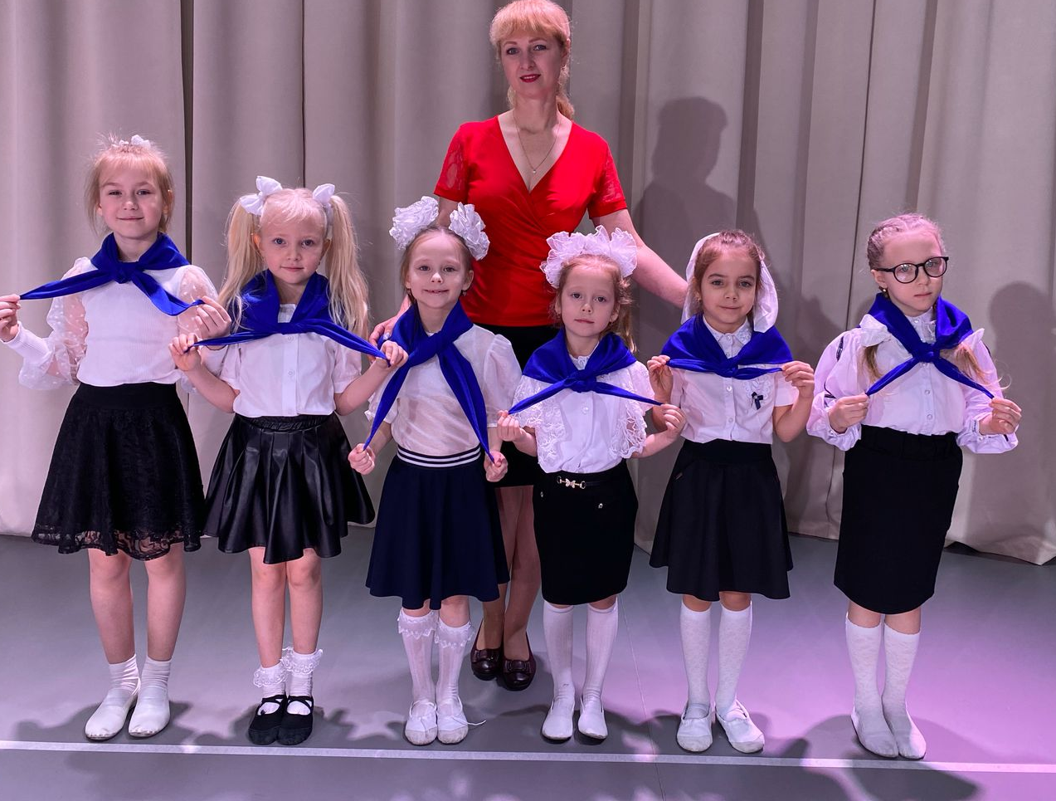
Патриотическо-спортивные мероприятия ко «Дню Защитников Отечества!»
Танец «Синий платочек»

Slide 15
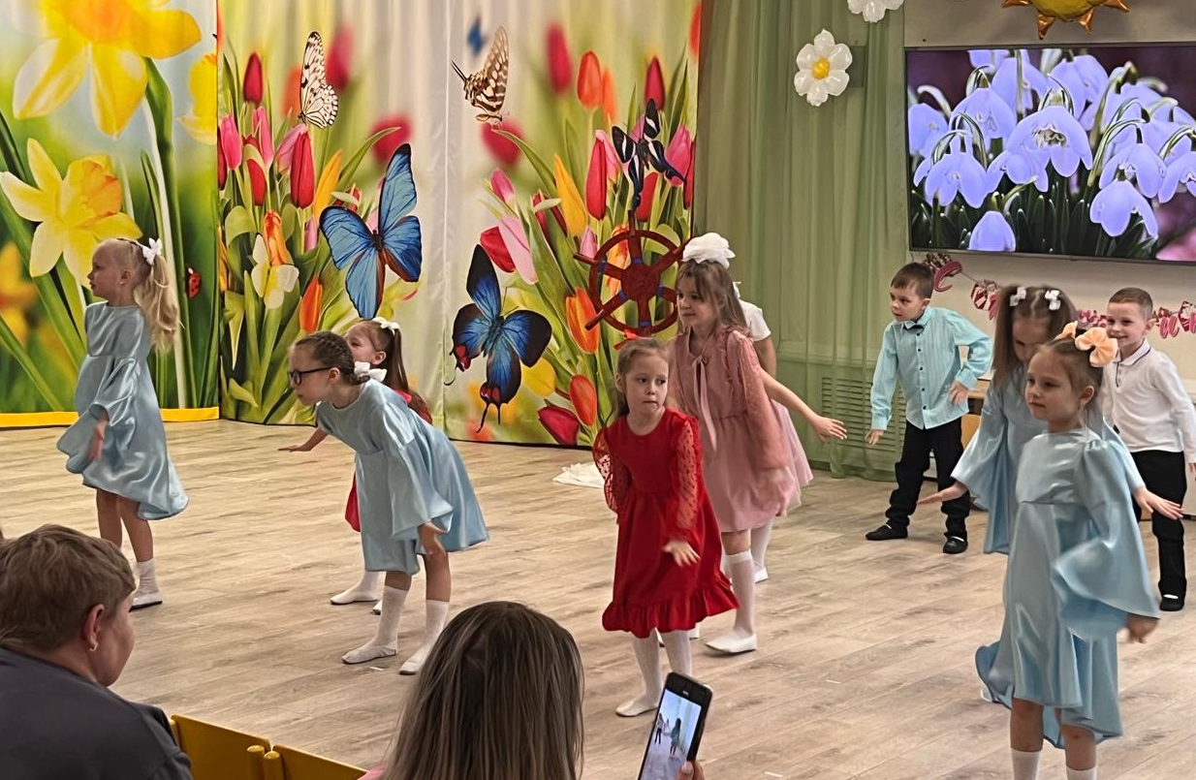
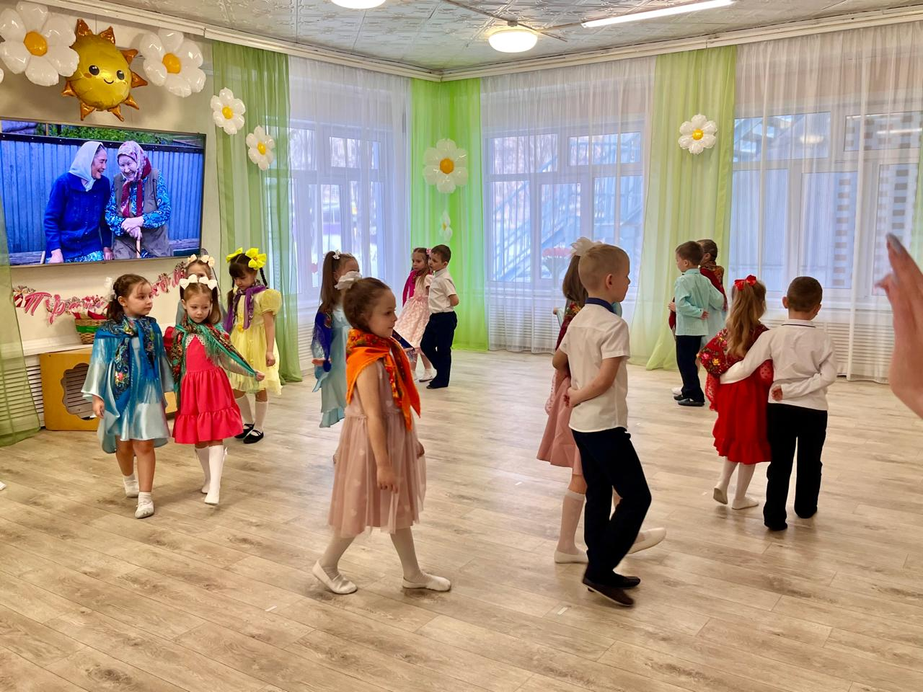
«Международный женский день «8 Марта»
Танец «Хафанана»
«Танец с платками»

Slide 16
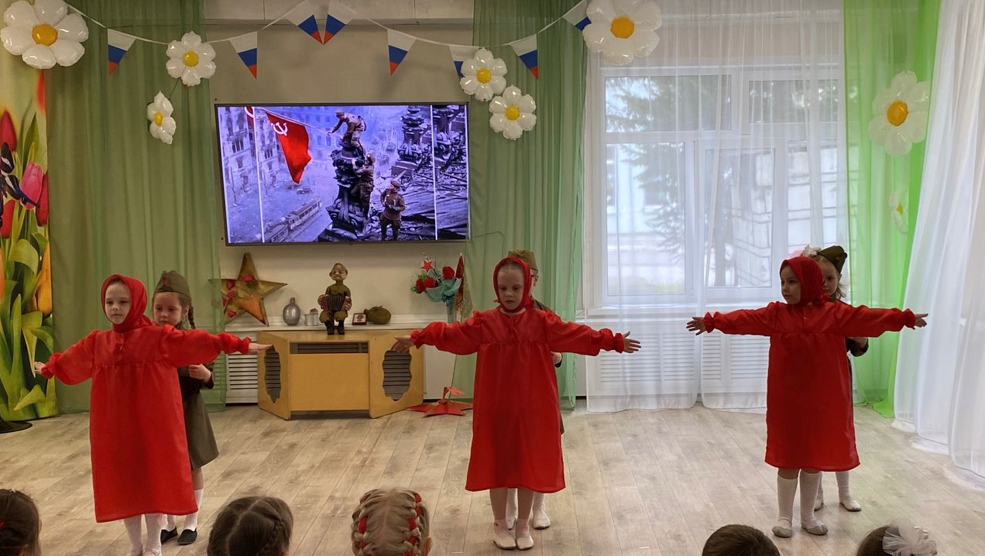
Патриотическое мероприятие ко «Дню Победы!»
Танец «Месяц май»

Slide 17
Участие в конкурсах и открытых мероприятиях
поселковый конкурс юных талантов «Росинка»;
районный фестиваль «Музыкальный калейдоскоп»;
поселковый конкурс талантов «Ай да я!»,
Открытое мероприятие «Музыкально-ритмическая деятельность с применением нейроигр и упражнений в рамках танцевального кружка «Ритмы детства».

Slide 18
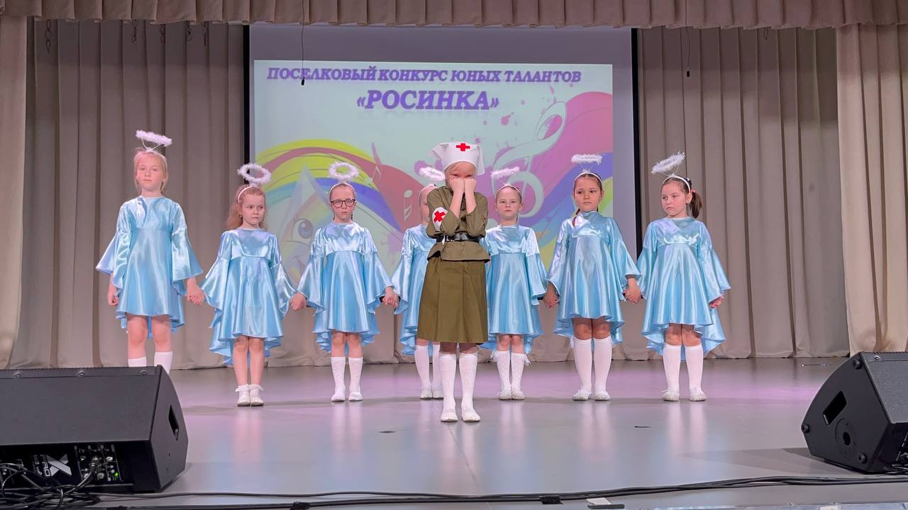
Конкурс «Росинка»
Танец «Крыльями ангела»

Slide 19
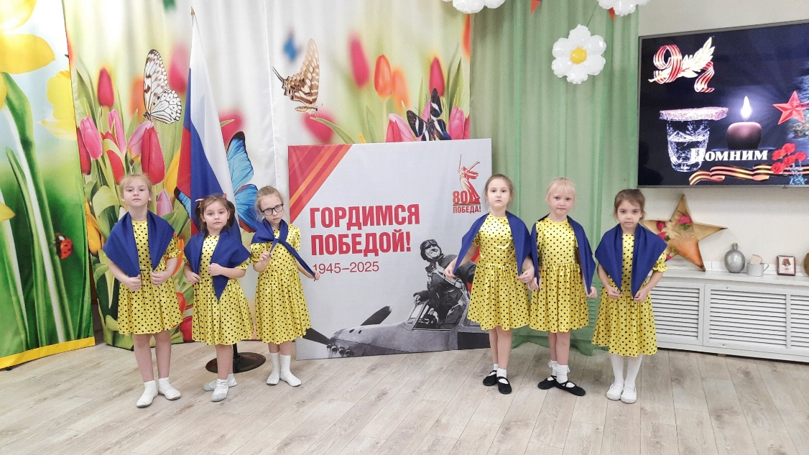
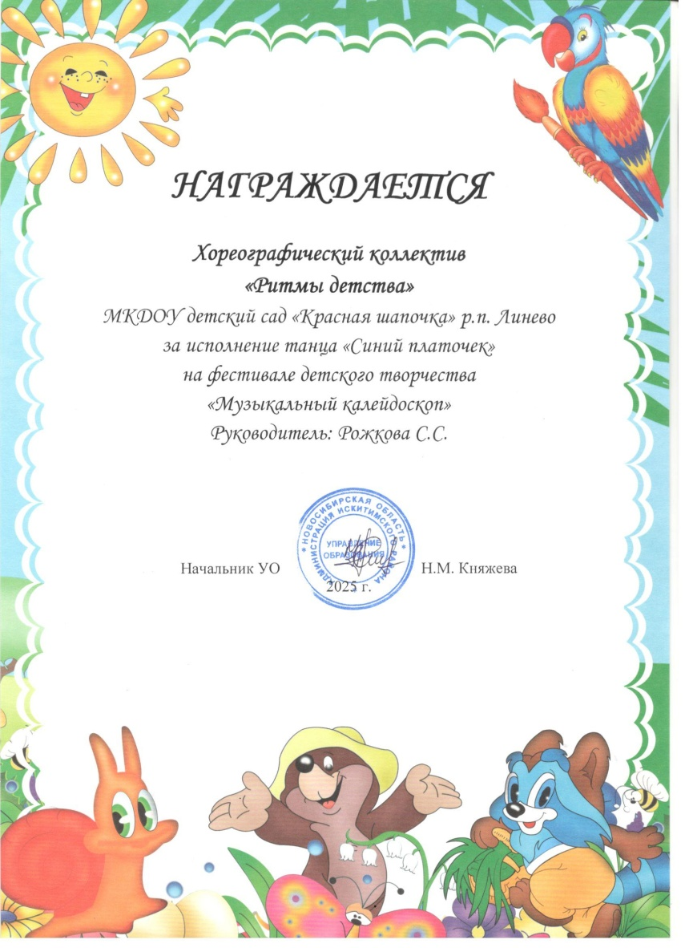
Районный фестиваль «Музыкальный калейдоскоп»
Танец «Синий платочек»

Slide 20
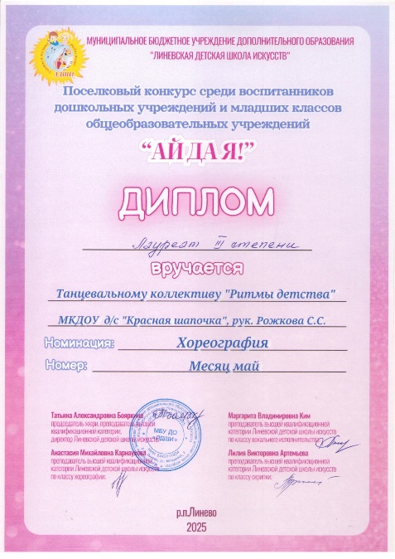
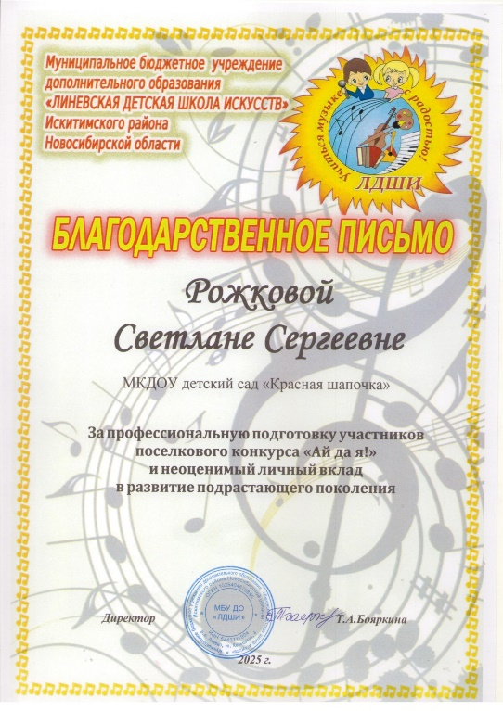
Поселковый конкурс талантов «Ай да я!»
Танец «Месяц май»

Slide 21
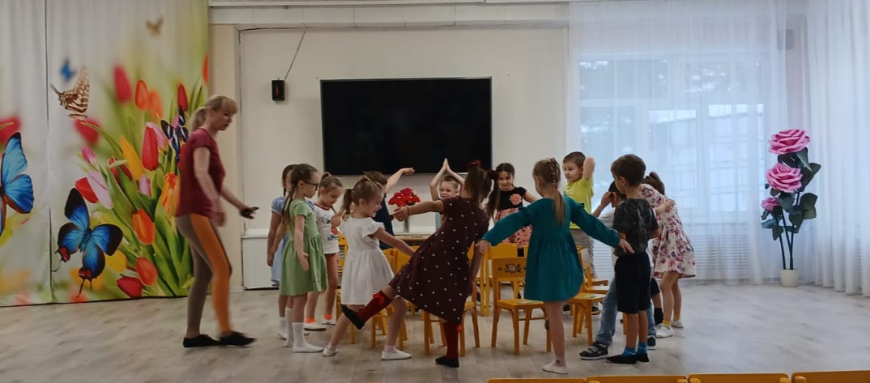
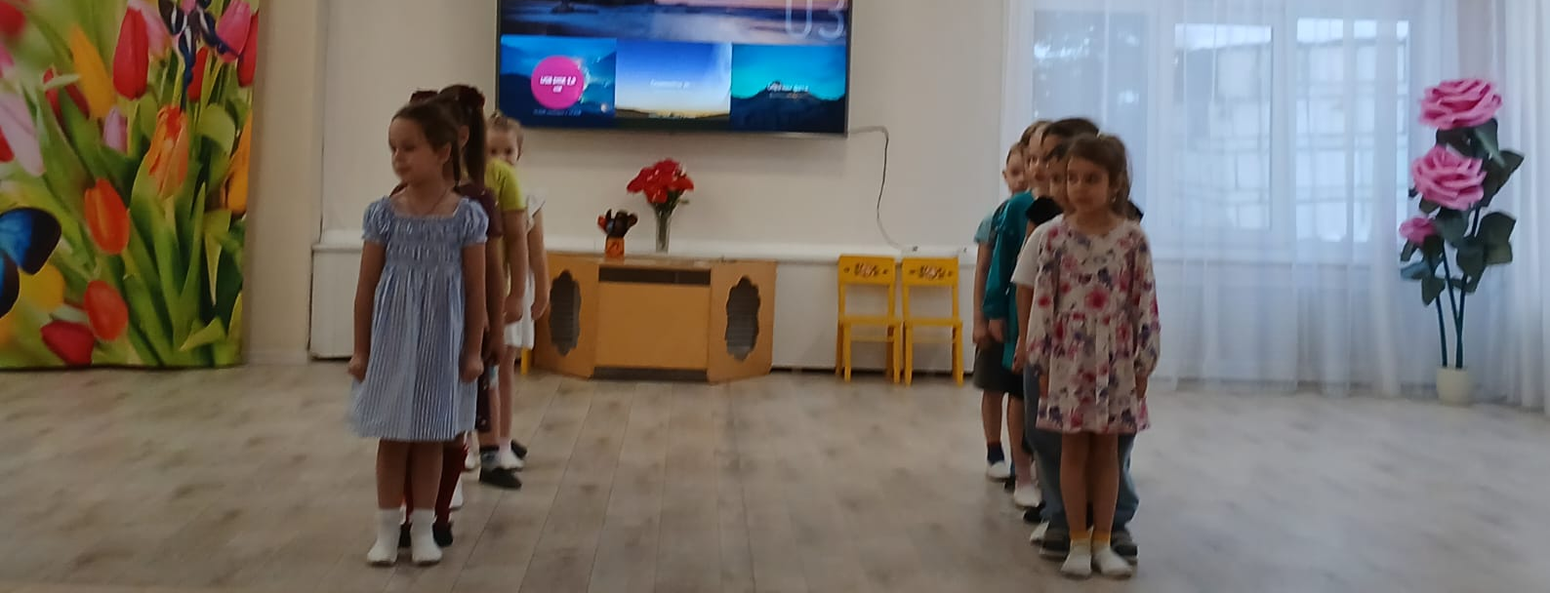
Открытое мероприятие «Музыкально-ритмическая деятельность с применением нейроигр и упражнений в рамках танцевального кружка «Ритмы детства».

Slide 22
Взаимодействие с родителями
Консультации по запросам родителей как на группах так и в онлайн режиме на платформе социальной сети ВКонтакте.
Отчеты с занятий и видео – отчеты со всех проводимых в детском саду развлекательный мероприятий и конкурсов.
Посещение родителями музыкальных праздников и развлечений.
Взаимодействие с родителями в организации выступлений в конкурсах поселковой и районной направленности, а так же отчетных концертах внутри сада.

Slide 23
Перспективы на следующий учебный год
Продолжать работу с одарёнными детьми, принимать участие в музыкальных конкурсах.
Продолжить работу по созданию и реализации творческих проектов.
Продолжить использование танцевального фольклорного материала.
Продолжить изучение традиций, обычаев, танцев других народов мира.
Привлекать родителей к участию в мероприятиях.

Slide 24
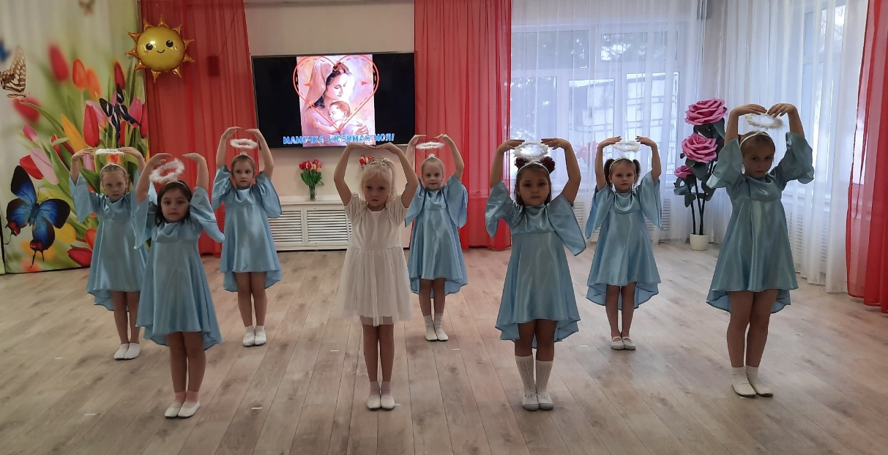
Всем успехов!
Познавая чувства прекрасного, через музыку и движения, мы прививаем ребенку любовь к искусству, тем самым способствуя художественно – эстетическому развитию.

